Slide 1

שלא להונות אחד מישראל בדברים
מצווה של"ח
יעל קליר – אולפנת בנ"ע מירון

Slide 2

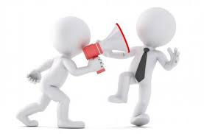
הגדרת המצווה-
שלא להונות אחד מישראל בדברים

Slide 3
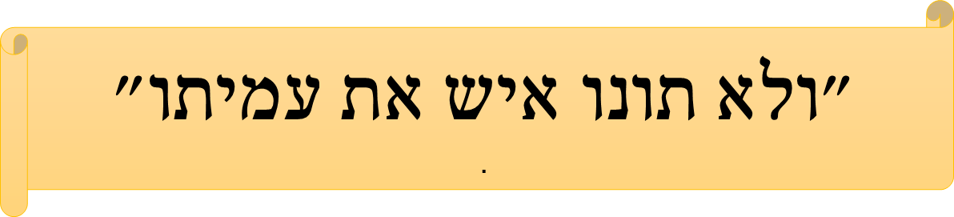
המקור למצווה:
ויקרא כה יז

Slide 4
אם היה בעל תשובה,
לא יאמר לו:
"זכור מעשיך הראשונים"
היו חולאים (=מחלות) באין עליו, לא יאמר לו כדרך שאמרו חבריו לאיוב: (ד ו) "הלא יראתך כסלתך וגו'".
לא לומר לו שהדבר נובע מחמת חסרון ביראת שמים
ראה חמרים (=בעלי חמורים) מבקשים תבואה, לא יאמר להם: "לכו אצל פלוני", והוא יודע שאין לו.
ולא יאמר לתגר (=מוכר): "בכמה חפץ זה?"
והוא אינו רוצה לקח
לא לומר לסוחרים ללכת לקנות מאדם מסוים כשיודעים שאותו אדם כלל לא מוכר.

Slide 5
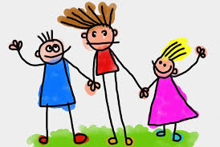
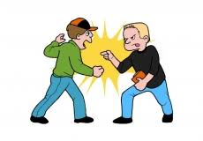
שורש המצווה:
כי הוא לתת שלום בין הבריות,
וגדול השלום שבו הברכה מצויה בעולם,
וקשה המחלקת כמה קללות וכמה תקלות תלויות בה.

Slide 6
דיני המצווה:
כמה אזהרות וכמה זרוזין שהזהירונו זכרונם לברכה בענין זה, שלא להכאיב הבריות בשום דבר ולא לביישם, והפליגו בדבר עד שאמרו (שם):
שלא יתלה עיניו על המקח, בשעה שאין לו דמים (=כסף),
וראוי להיזהר שאפילו ברמז דבריו לא יהיה נשמע חרוף (=העלבה) לבני אדם,

Slide 7
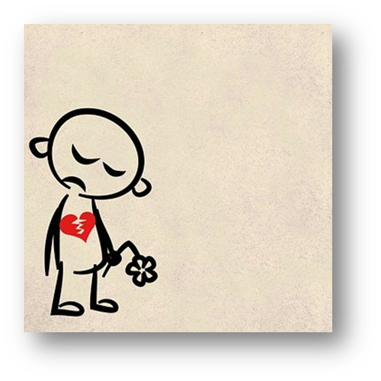
כי התורה הקפידה הרבה באונאת הדברים,
לפי שהוא דבר קשה מאד ללב הבריות,
והרבה מבני אדם יקפידו עליהם יותר מעל הממון.
" גדולה אונאת דברים מאונאת ממון,
שבאונאת דברים הוא אומר: 'ויראת מאלהיך' וגו'."
כי האדם יראה לעיניים והוא יראה ללבב

Slide 8
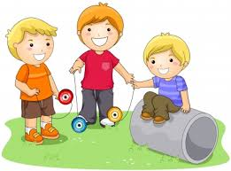

ונוהגת מצווה זו-
ואפילו בקטנים-
ראוי להזהר שלא להכאיבן בדברים יותר מדאי,
זולתי במה שצריכין הרבה כדי שיקחו מוסר
בכל מקום
בנשים ובגברים
ואפילו בבניו ובנותיו בני ביתו של אדם, והמקל בהם שלא לצערם בעניינים אלה
ימצא חיים ברכה וכבוד.

Slide 9
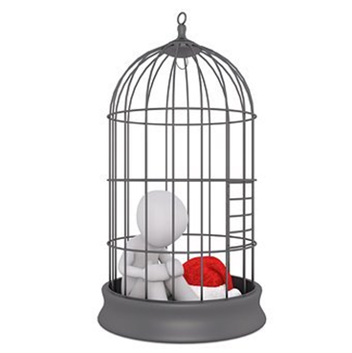
והעובר על זה, והכאיב את חברו בדברים באותן שפרשו חכמינו זכרונם לברכה- בבעל תשובה, ובחולה,
וכיוצא בהן-
עבר על לאו זה,
אבל אין לוקין עליו, לפי שאין בו מעשה.
וכמה מלקיות מבלי רצועה של עגל יש ביד האדון המצווה על זה, יתעלה ויתברך (=ה').
עונש מלקות ניתן רק על עברות שבהן אדם עשה מעשה.
דיבור איננו נחשב כמעשה לעניין זה.
העוברים על איסור זה יענשו בידי שמים.
הקב"ה מעניש בדרכים שונות אעפ"י שאין בידו רצועת עור של עגל שבה מענישים ומלקים בבית דין.

Slide 10
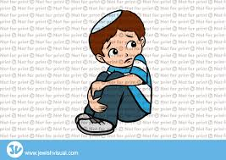
האפשרות לפגוע במי שפוגע בנו:
אין מצווה זו מחייבת לשתוק כאשר משהו פוגע בך ומעליב אותך ללא סיבה.
שיהיה בשתיקתו כמודה על החרופין
שאי אפשר להיות האדם כאבן שאין לה הופכים
אם ישתוק , הרי זה נראה כאילו הוא מסכים לדברים ומודה בטענות ובעלבונות שמטיחים בו.
האדם אינו יכול להיות"אבן שאין לה הופכין"-דומם ואדיש כמו אבן שלא מגיבה.
ובאמת, לא תצווה התורה להיות האדם כאבן, שותק למחרפיו כמו למברכיו, אבל תצווה אותנו שנתרחק מן המידה הזאת, ושלא נתחיל להתקוטט ולחרף בני אדם, ובכן יינצל כל אדם מכל זה, כי מי שאינו בעל קטטה לא יחרפוהו בני אדם, זולתי השוטים הגמורים, ואין לתת לב על השוטים

Slide 11
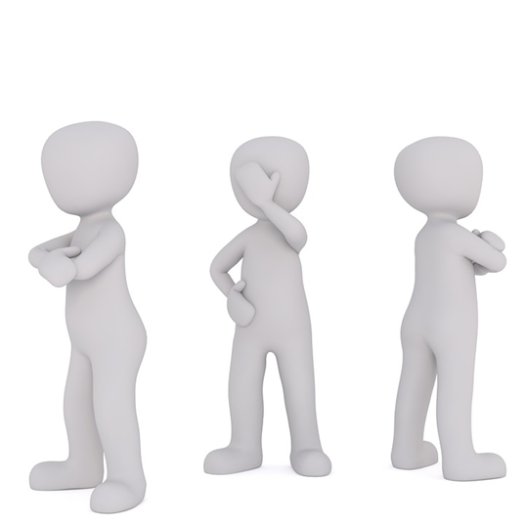
יטיל את האחריות על המעליב
יסביר לשומעים למה החרופים לא נכונים
ואם אולי יכריחנו מחרף מבני אדם להשיב
על דבריו,
ראוי לחכם שישיב לו דרך סלסול ונעימות,
ולא יכעס הרבה, כי
"כעס בחיק כסילים ינוח" (קהלת ז ט).
ויינצל עצמו אל השומעים מחרופיו,
וישליך המשא על המחרף,
זהו דרך הטובים שבבני אדם.
לא בכעס
בנעימות ובכבוד

Slide 12
"הבא להורגך השכם להורגו"
ויש לנו ללמד דבר זה שמותר לנו לענות כסיל, לפי הדומה מאשר התירה התורה הבא במחתרת להקדים ולהרגו (שמות כב א),
שאין ספק שלא נתחייב האדם לסבול הנזקים מיד חבירו, כי יש לו רשות להינצל מידו וכמו כן מדברי פיהו אשר מלא מרמות ותוך, בכל דבר שהוא יכול להינצל ממנו.
אדם לא חייב לסבול נזקים מאחרים.
מותר לאדם לעשות את הנדרש להצלתו.
מותר לאדם לפעול כדי להינצל מדיבורים שליליים כנגדו.

Slide 13
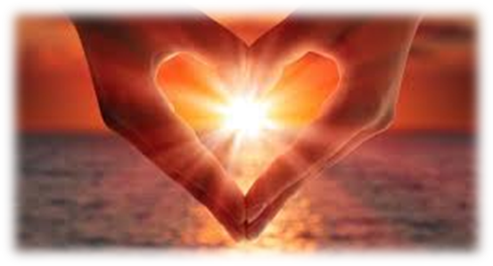
ואולם יש כת מבני אדם שעולה חסידותם כל כך, שלא ירצו להכניס עצמם בהוראה זו להשיב חורפיהם דבר, פן יגבר עליהם הכעס ויתפשטו בעניין זה יותר מדאי,
ועליהם אמרו זכרונם לברכה :
"הנעלבין ואינם עולבים, שומעין חרפתם ואינם משיבין "(שבת פח, ב)
עליהם הכתוב אומר:
"ואוהביו כצאת השמש בגבורתו"
(שופטים ה לא)
מידת חסידות גדולה-
נמנעים מלהשיב למחרפיהם מחשש שיבואו לידי כעס ויגיבו באופן חמור מן הנדרש.
גבורה
ואהבת ה'

